Slide 1
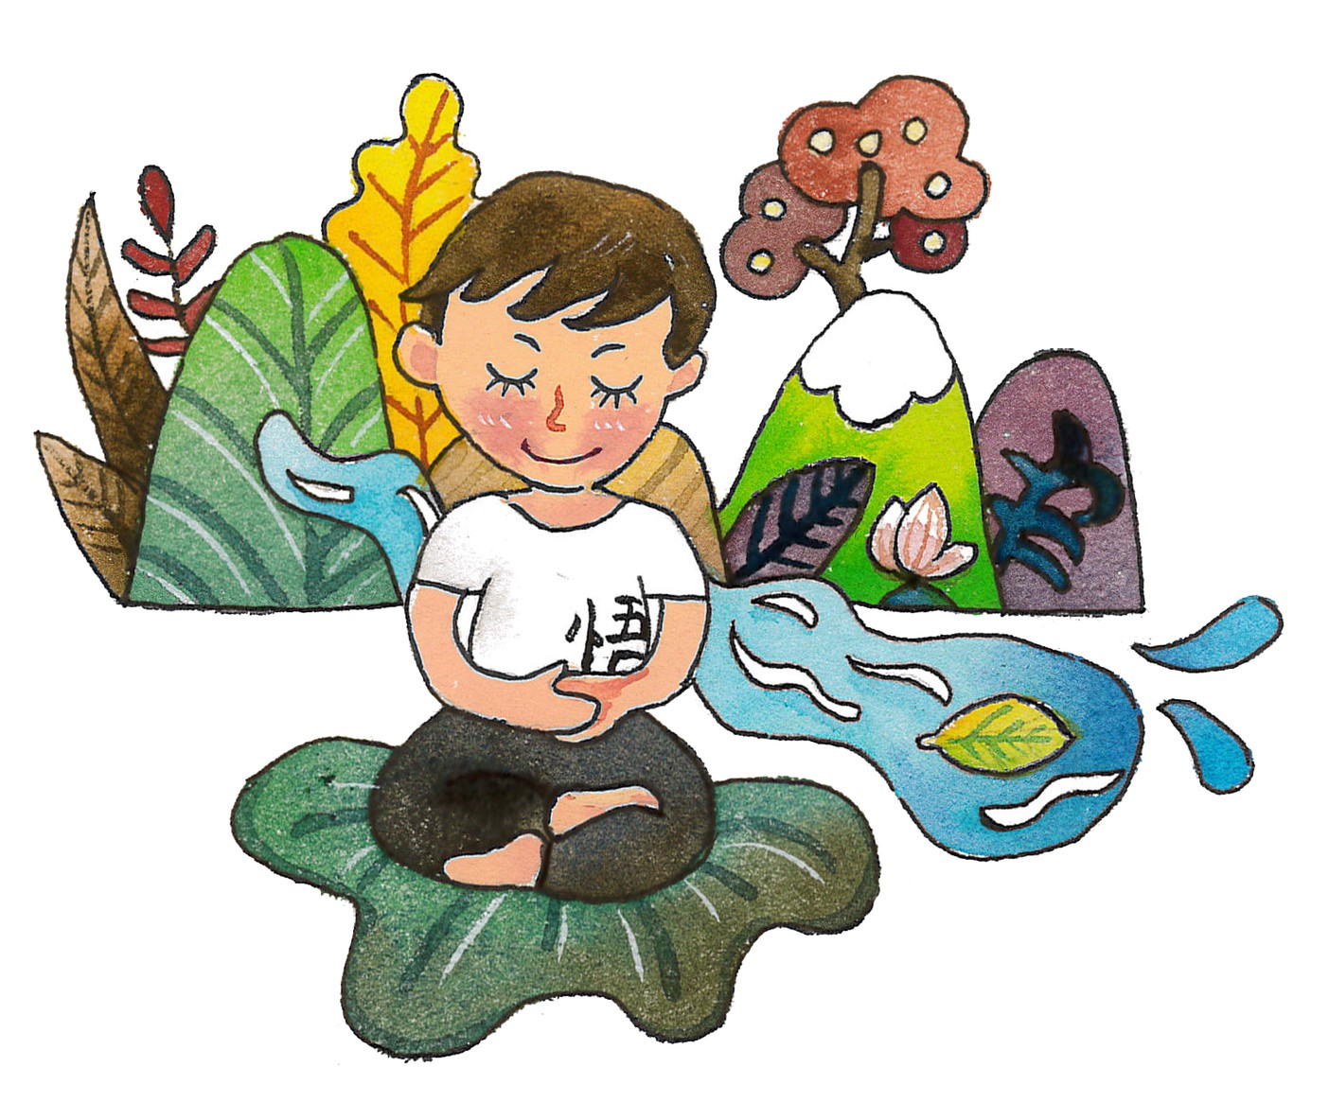
閉上眼 放輕鬆
繪者:紫薇

Slide 2
猜猜看：以下那個標章分別代表綠建材、綠建築、環保、省水、節能及碳標籤？ （參考行政院環保署101.04-05「何謂綠色生活及消費」PPT）
節能標章由電源、愛心雙手、生生不息的火苗所組成。具有節能標章代表產品的能源效率比國家認證標準高10-50%，不但品質有保障，更省能省錢
環保標章以「一片綠色樹葉包裹著純淨、不受污染的地球」，代表「可回收、低污染、省資源」環保理念
綠建築標章代表建築生命週期中(由建材生產到規劃、設計、施工、使用、管理及拆除之過程)消耗最少地球資源，使用最少能源及製造最少廢棄物
綠建材標章代表原料取得、製造、使用的過程中對環境負荷最小、對人類身體健康無害的材料。分別有生態綠建材、健康綠建材、高性能綠建材與再生綠建材
碳標籤代表產品在原料取得、製造、配送、使用到廢棄回收等階段產生的溫室氣體量，換算為二氧化碳排放量的標示方式
省水標章代表設備具有省水效能，以鼓勵民眾愛護水資源，共同推動節約用水

Slide 3
第12單元 培養綠色EQ
繪者:江長芳
出版單位:財團法人法鼓山文教基金會、財團法人台北市中華佛教文化館
《大智慧過生活》教材出處：https://life.ddm.org.tw/wisdom2011/%5Cpdf%5C03%5C03-12.pdf

Slide 4
提問
1.簡要介紹西藏西爾村民的生活智慧。
就地取材，以維護環境資源生生不息。
＊建立良好灌溉系統收集雨水。
＊編織羊毛衣與毛毯度過寒冬。
＊砍下樹枝做屋頂後，便嫁接新樹枝。
＊一棵柳樹死亡便種下另一棵。
＊回收排泄物做為肥料，儲存根莖蔬菜過冬。

Slide 5
2.什麼叫做「綠色EQ」？有何重要？
綠色EQ (Ecological Intelligence)就是人類適應生態的能力。
有了綠色EQ，我們不僅能知道人類的活動如何侵害生態系統，更懂得活用綠色EQ的知識以減少危害，讓地球永續生活。

Slide 6
3.現代和傳統在綠色EQ的觀念上有何
不同?
傳統的綠色EQ，只在於適應生態棲地，與環境和平共存。
現代社會的綠色EQ超越了傳統的認知，更擴及化學、物理、生態等非自然界的系統，是一門探討自然界與非自然界如何交互運作的學問。

Slide 7
4.要培養綠色EQ的觀念，應建立什麼心態？
當我們看到地球受到人類危害時，能以同理心，設身處地的關心地球與生物，進而擴及所有的自然體系，改善地球受苦的現象。
5.如何將綠色EQ的概念落實在生活上？

Slide 8
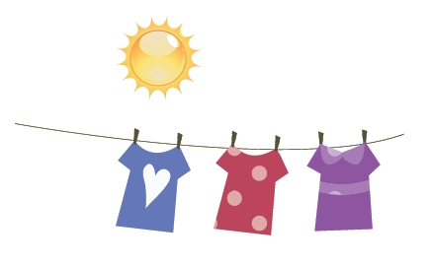
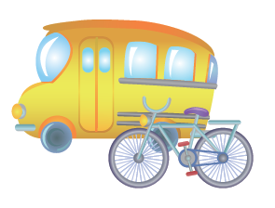
(以下截自行政院環保署101.04-05 「何謂綠色生活及消費」PPT)
以「當省則省，當用則用」的生活態度，在日常生活中食、衣、住、行、育樂各方面都能落實環保。
隨身攜帶環保餐具
多吃蔬食少吃肉
自然曬乾衣物
隨身攜帶手帕
食
衣
綠色生活及消費
多到戶外遊玩
育樂
住
行
選購具環保、節能、
省水、綠建材標章等
有環境效益的產品
搭乘大眾運輸、
騎腳踏車

Slide 9
教師結語
積極的環保觀念，就是重新思考自己的生活模式，降低能源的消耗及污染，讓地球也能跟我們同步呼吸。

Slide 10
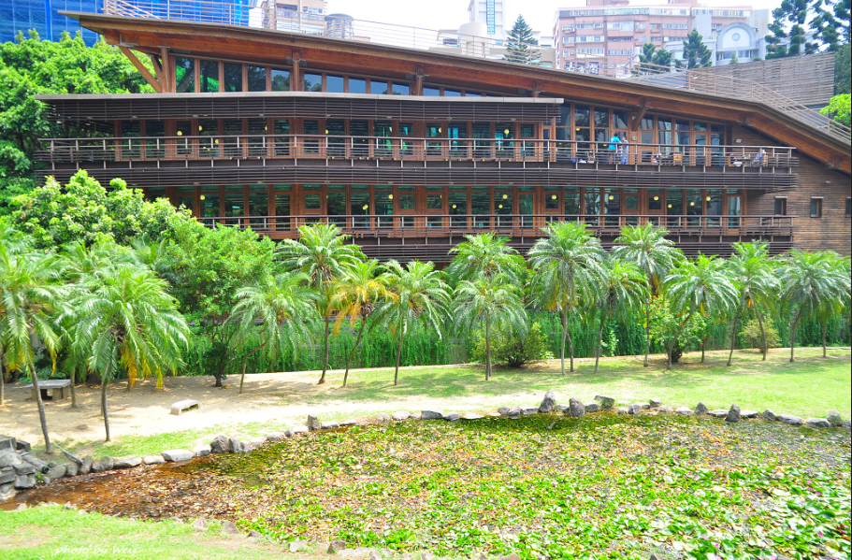
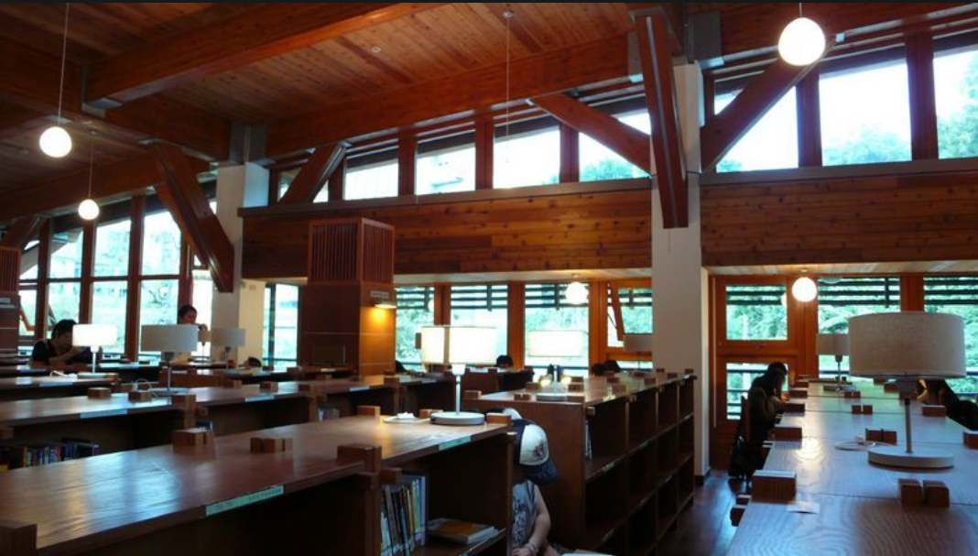
北投圖書館

Slide 11
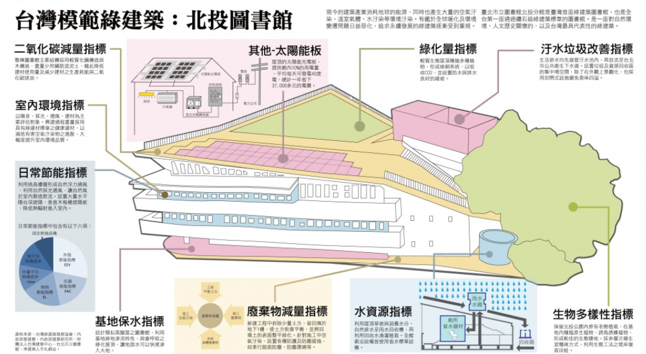

Slide 12
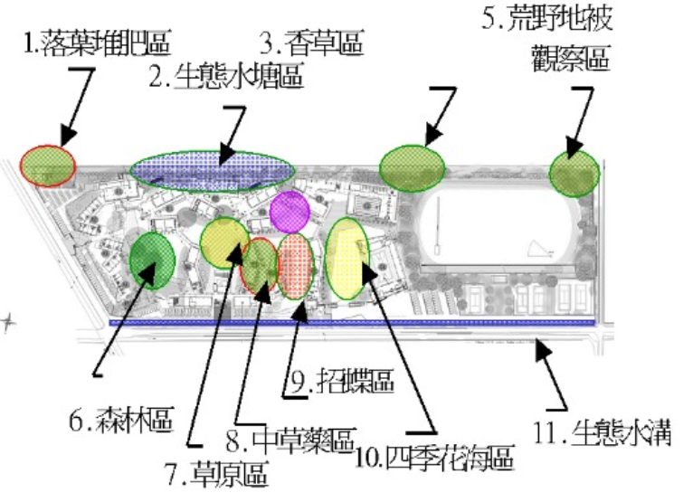
屏東縣國立屏北高中

Slide 13
綠建築範例
宜蘭縣南屏國民小學
宜蘭厝008號黃瑞疆透天住宅
基隆海洋科技博物館養殖工作站
台北市立圖書館北投分館
台北市公務人力發展中心
台北市國防醫學院學生綜合活動中心
台中市仁美國小
台中市東勢區名流藝術世家重建社區
嘉義市二二八 紀念館
台南市億載國小
高雄岡山綠環境館
屏東縣國立屏北高中……

Slide 14
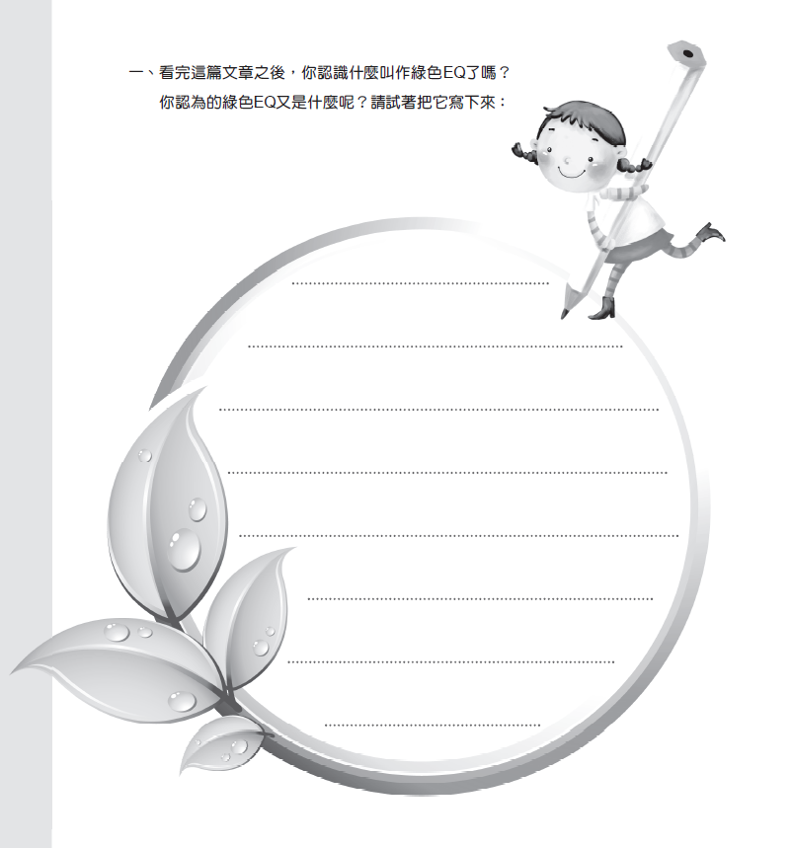
體驗與學習
看完這篇文章後，你認識什麼叫綠色EQ了嗎？
你認為的綠色EQ又是什麼呢？請試著把它寫下來：

Slide 15
總結
自然就等於是人類共有的一個大身體，而人類居於此身之中，就應該善盡保護之責。

Slide 16
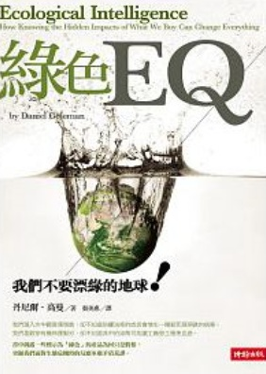
什麼叫「漂綠」?

Slide 17
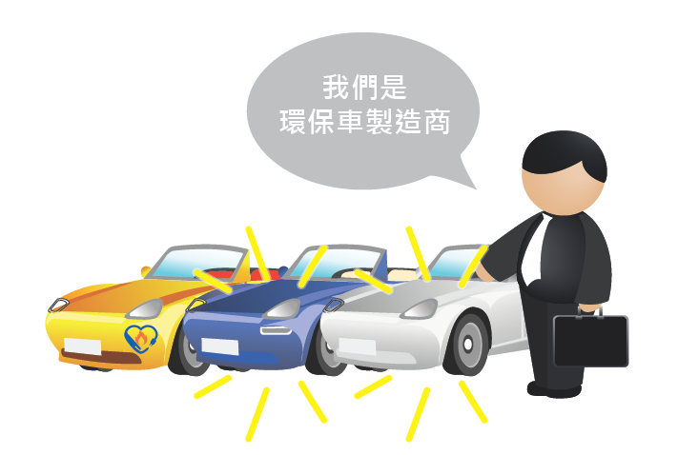
(以下截自行政院環保署101.04-05 「綠色生活與綠色採購」ppt)
漂綠行為是指標榜環保卻不環保的虛假行銷手段，讓我們來看看有哪些常見的漂綠行為！
案例1
號稱環保車製造商
業者號稱所生產的車子都具有環保節能標章，但其實只有部分車款取得環保節能標章。

Slide 18
案例2
誤導標語
產品標示「對環境友善」、「綠色」、「對地球友善」等文字，卻沒有證據或第三公正單位證明，甚至可能含有害物質，影響健康及危害環境。

Slide 19
案例3
號稱100%純天然
有些產品標示「100%純天然」，其實成分含有其他有害物質，使用後可能危害健康。

Slide 20
案例4
對人體有害卻標榜環保
例如：聲稱環保的殺蟲劑，卻明顯有害人體與環境。

Slide 21
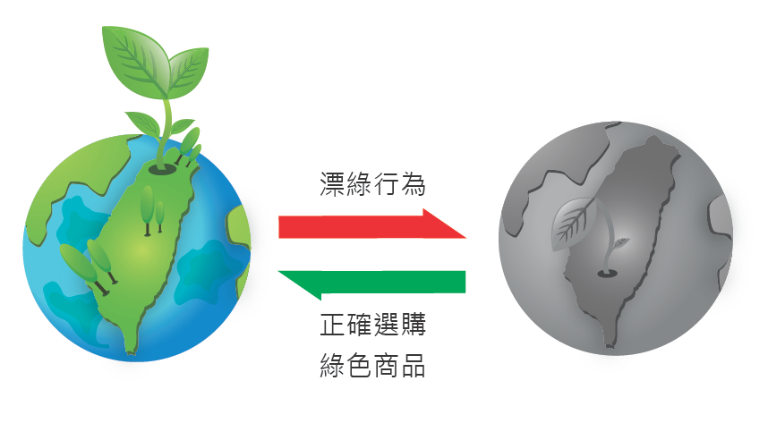
消費者選購環保標章產品
才是真正環保不傷身
業者行銷上應該正確標示環保訴求，以提供民眾作為選購產品的參考。

